Slide 1

SPRINT 1
Desenvolvimento
da Ideia do Projeto
Plataforma web integrada para gerenciamento completo de torneios esportivos e competitivos — do planejamento até a premiação.
Sistema de Gestão de Torneios
PUC Minas • Engenharia de Software • 2025

Slide 2



Contextualização
Crescimento dos eSports
Transformação Digital
Solução Proposta
Competições esportivas crescem aceleradamente, impulsionadas pelas modalidades tradicionais e pelos esportes eletrônicos, especialmente em ambientes escolares e universitários.
A organização de campeonatos tornou-se mais acessível. O cenário exige ferramentas que auxiliem na gestão e acompanhamento adequado das competições modernas.
Uma plataforma web completa: do planejamento inicial à premiação, reunindo configuração, inscrições, chaveamento automático e acompanhamento em um único ambiente.
CupHub | Sprint 1

Slide 3
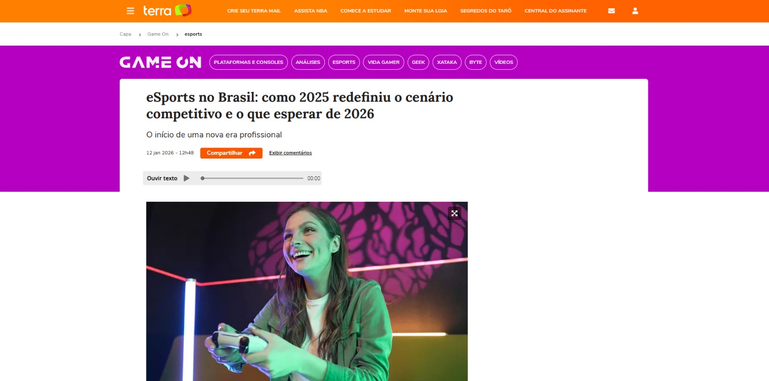
Contextualização
59 milhões
de espectadores digitais de esportes
🏆 2º maior audiência do mundo
Em 2025, o Brasil consolidou-se como a segunda maior audiência digital de esportes do mundo, reforçando a necessidade de ferramentas tecnológicas que auxiliem na organização e acompanhamento dessas competições.
Fonte: Terra Game On • Janeiro 2026
CupHub | Sprint 1

Slide 4
O Problema
Fragmentação e ineficiência na gestão de torneios
Problemas Atuais
Impacto nos Participantes
Formulários genéricos para inscrições desconectados do evento
Experiência insatisfatória para os competidores
Apps de mensagens usados para comunicação não integrada e estruturada
Acesso lento e disperso a classificações e cronogramas
Planilhas manuais para controle de chaves e resultados
Falta de transparência nos resultados
Erros, retrabalho e inconsistências nas informações
Limitação no crescimento e profissionalização das competições
CupHub | Sprint 1

Slide 5



Objetivo Geral
Desenvolver um sistema web em Java Spring Boot com banco de dados para automatizar os processos de gestão de torneios e campeonatos.
Criar e Configurar Eventos
Gerenciar Inscrições de Times
Gerar Chaveamentos Automáticos
Acompanhar Desempenho
CupHub | Sprint 1

Slide 6


Objetivos Específicos
01
Modelagem BPMN
02
Módulo de Chaveamentos
Modelar processos de negócio (fluxo de inscrição e validação de resultados) em notação BPMN para garantir clareza e rastreabilidade em cada etapa.
Projetar e desenvolver módulos de geração automática de chaveamentos: eliminatórias simples, dupla eliminação, pontuação obtida e classificações gerais.
03
Relatórios e Dashboards
04
Histórico de Partidas
Desenvolver relatórios de desempenho por rodada com dashboards interativos (KPIs) para apoiar a tomada de decisão dos organizadores.
Estruturar módulo de consulta de histórico com acesso a resultados estatísticos e registros completos de partidas passadas.
CupHub | Sprint 1

Slide 7
Justificativas
Por que desenvolvemos o CupHub?
Motivação de Mercado
Aprendizado Acadêmico
Lacuna identificada: falta de ferramenta unificada para torneios amadores
Aplicação prática de Engenharia de Software no mundo real
Plataformas existentes (ex: Placar.app) são restritas a modalidades específicas
Levantamento e análise de requisitos
Solução ampla e escalável para diferentes modalidades esportivas
Modelagem de processos de negócio com notação BPMN
Plataforma acessível para organizadores e competidores de qualquer nível
Desenvolvimento incremental por Sprints com entregas contínuas
CupHub | Sprint 1

Slide 8


Perfis dos Usuários
Organizador
Participante
Administrador
20–50 anos
10–50 anos
18–50 anos
Controle total do torneio
Acompanha o torneio
Gestão da plataforma
Cria e configura eventos
Consulta chaveamento e classificação
Gerencia usuários e permissões
Aprova inscrições de times
Verifica datas e horários
Monitora funcionamento
Gera chaveamentos
Acessa estatísticas individuais
Realiza manutenção e atualizações
Valida resultados e relatórios
Acompanha evolução do time
Define parâmetros globais
Divulga o vencedor
Acessa via smartphone
Garante segurança e integridade
CupHub | Sprint 1

Slide 9
Processos de Negócio
Os 4 processos principais que serão automatizados pelo CupHub
01
Criação de Torneio
02
Inscrição de Times
O organizador configura o torneio definindo nome, modalidade, formato (mata-mata ou grupos) e regras. O processo termina com o evento publicado e aberto para inscrições.
O capitão cadastra o time e os jogadores, enviando a solicitação. O organizador analisa e aprova ou rejeita. O processo termina com a confirmação da vaga.
03
Registro de Resultados
04
Geração de Chaveamento
Após a partida, o organizador registra o placar. Viés de chaveamento, demonstrando clareza sobre o processo de seleção de times para os participantes. O processo termina com o resultado homologado.
Após o encerramento das inscrições, o organizador solicita a geração das chaves. O sistema organiza os times automaticamente e publica os confrontos.
CupHub | Sprint 1

Slide 10
Obrigado!
Participantes:
Arthur Mendes
Gabriel Pinhão
Gustavo Carvalho
Lucas Pós
Henrique Caldeira
Pedro Gonçalves.
CupHub
PUC Minas • Engenharia de Software • 2025
Sistema de Gestão de Torneios

